Slide 1
CGM 402 – OKUL DIŞI ÖĞRENME ORTAMLARI
Prof. Dr. Aysel KÖKSAL AKYOL

Slide 2
Okul dışı öğrenme ortamlarına neden ihtiyaç duyulur?
Sohbet bölümünden yazabilirsiniz.
Bir kağıda yazıp ekrandan gösterebilirsiniz.
Sözsüz anlatabilirsiniz?
Siz nasıl anlatmak isterseniz ☺
Gönüllü bir kişi söylenenleri not aslın ☺
Gönüllü bir kişi sohbetten yazılanları not alsın ☺
Gönüllü bir kişi diğer yöntemlerle söylenenleri not alsın ☺

Slide 3
AÇIK HAVA DENEYİMİNDE AİLENİN ROLÜ
Fırsat veren
Cesaretlendiren
Özgür bırakan

Slide 4
AÇIK HAVA DENEYİMİNDE AİLENİN ROLÜ
İletişim kurmasına yardımcı olan
Değerler ve tutumların gelişmesine destek
Motive edici

Slide 5
AÇIK HAVA DENEYİMİNDE AİLENİN ROLÜ
Aidiyet bilincinin oluşması
Çocuğa rol model olunması
Sosya ortama uygun davranabilme

Slide 6
AÇIK HAVA DENEYİMİNDE AİLENİN ROLÜ
Kişiler arası ilişkiler kurabilme
Değerler eğitimi
Çevre farkındalığının kazanılması

Slide 7
AÇIK HAVA DENEYİMİNDE AİLENİN ROLÜ
Ailenin yaşam tarzı ve alışkanlıkları
Ailenin sorumluluk bilinci /
çocuğun sorumluluk bilinci

Slide 8
AÇIK HAVA DENEYİMİNDE AİLENİN ROLÜ
Ailenin çevreye karşı tutumu /
Çocuğun çevreye karşı tutumu
Çocuğun çevreye ilişkin tutumunun ilk
kazanıldığı ortam aile ortamı

Slide 9
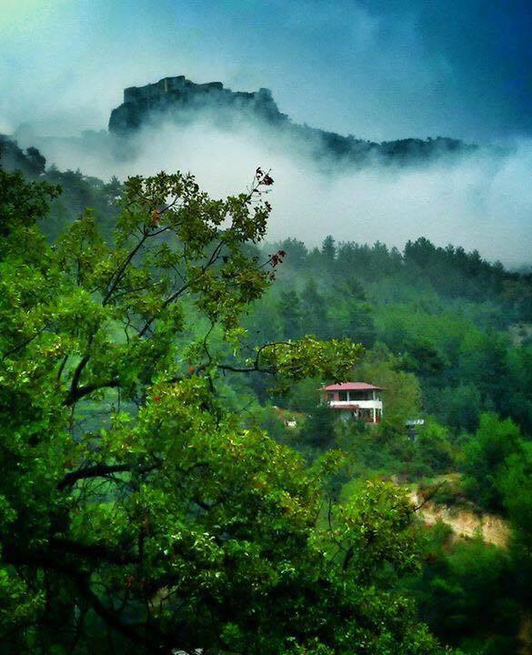
Bu günlük bu kadar ☺

Slide 10
Kaynakça
Cappellaro, E., Yazıcı, Z. (2020). Çocukluk Dönemi Çevre Eğitiminde Paydaşların Rolü. Erken Çocukluk Döneminde Çevre Eğitimi. Ed.:Refika Olgan.
Ankara: Pegem Akademi

